Slide 1
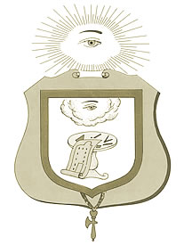

Príncipe del Líbano o Caballero del Hacha Real
Miscelánea

Slide 2
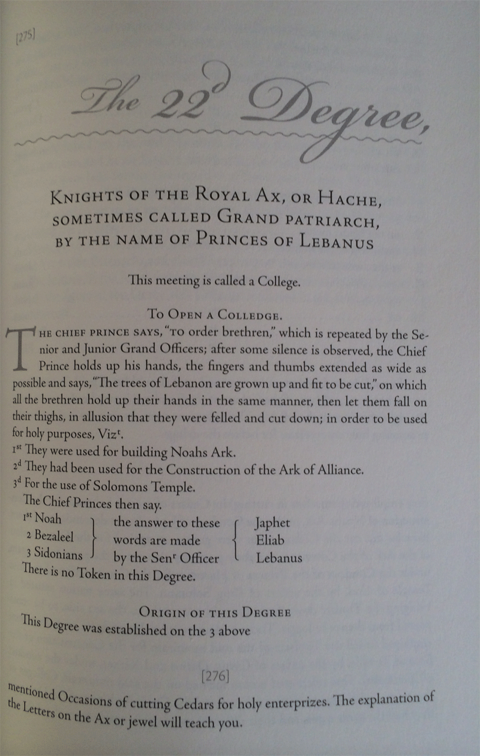

Slide 3
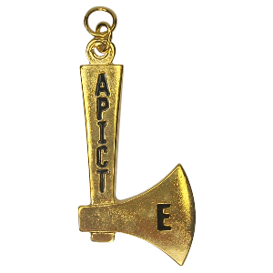

Slide 4
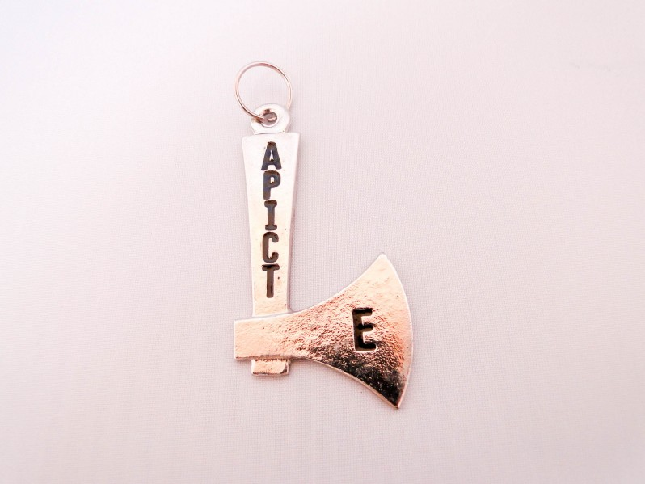

Slide 5
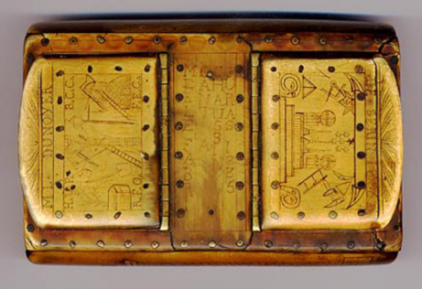
Tabaquero fabricado en 1835, con símbolos masónicos y carbonarios.

Slide 6


Slide 7
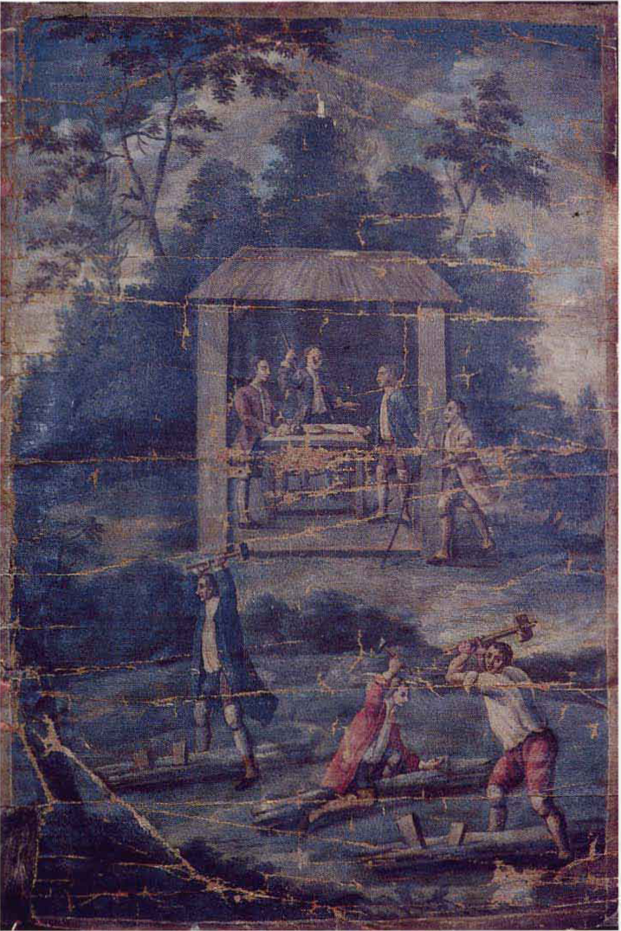
Cuadro del primer
grado de la Orden
de los Leñadores
(siglo XVIII)

Slide 8
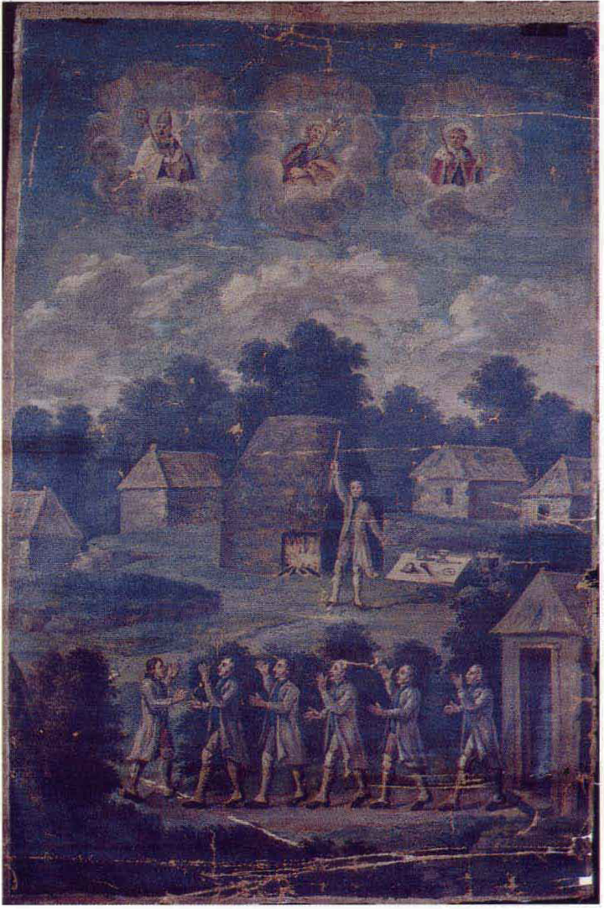
Cuadro de un
grado de la
franc-carbonería

Slide 9
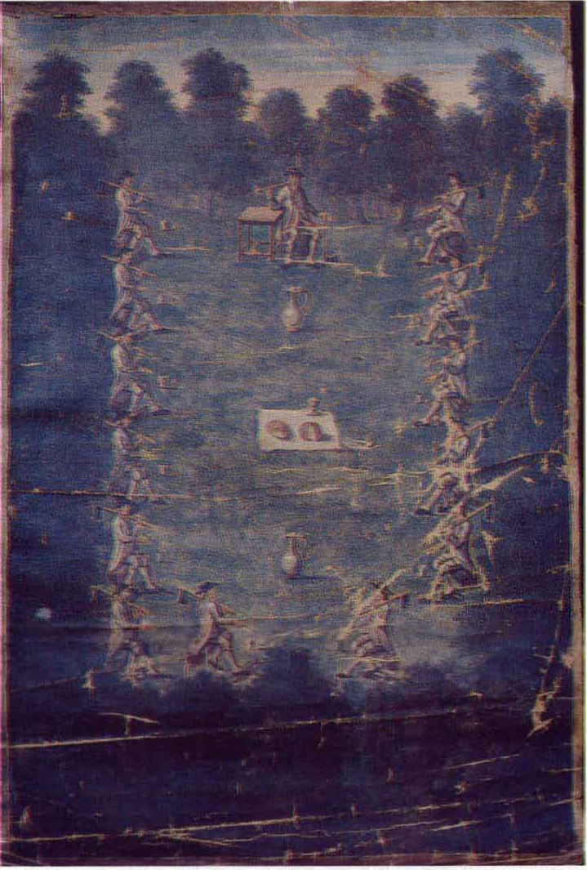
Cuadro de un
grado de la
franc-carbonería

Slide 10
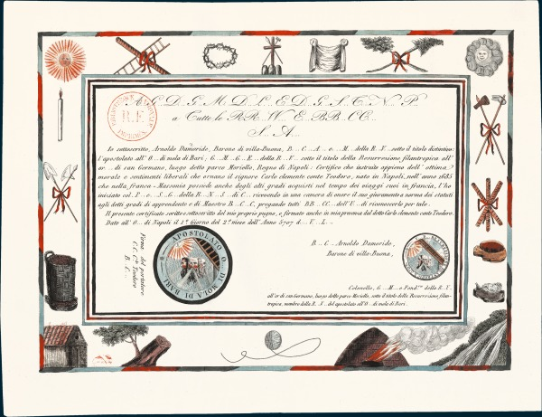
Diploma Carbonario

